Slide 1

Сымов Павел Николаевич
Храмов Сергей, 3 ИВТ
РГПУ, 2019

Slide 2
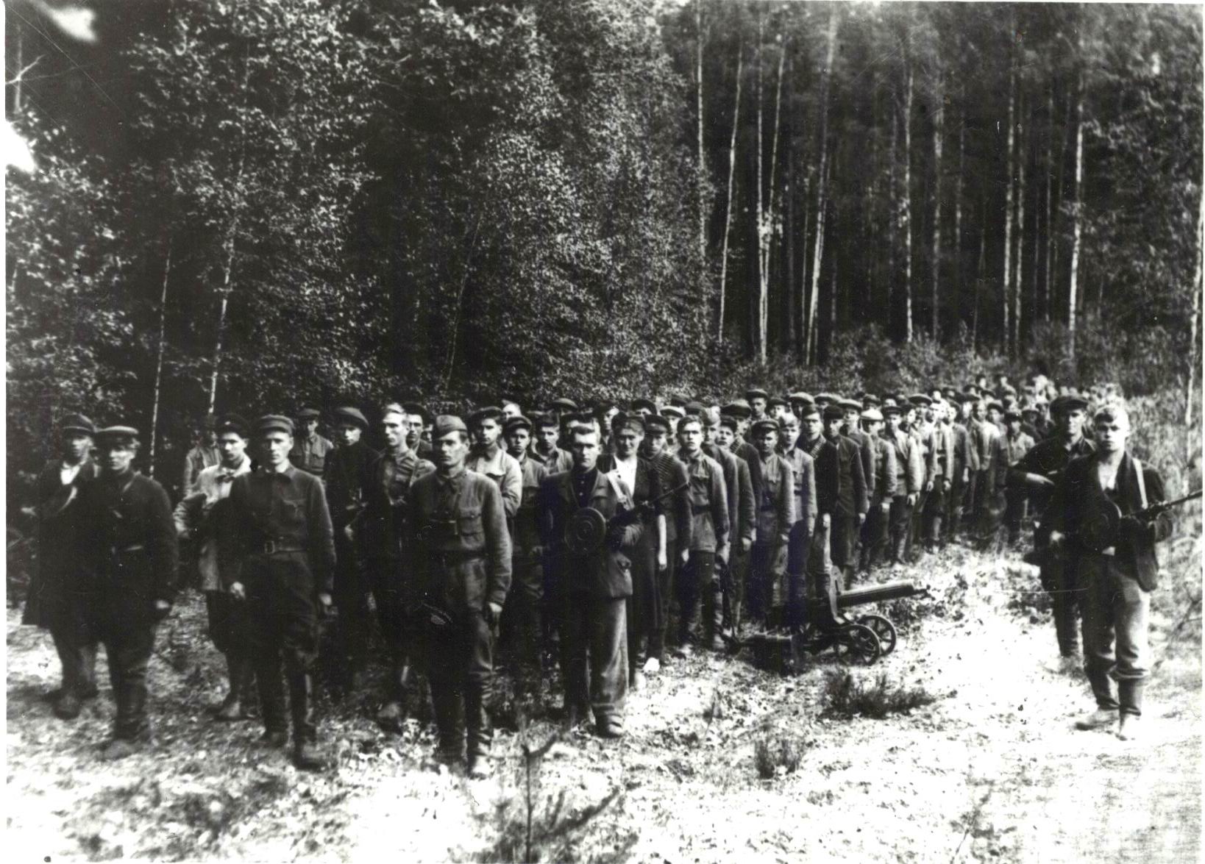
Сымов Павел Николаевич является моим прадедушкой по маминой линии. Родился в 1904 году в деревне Абамза, Чувашская АССР. Летом 1942 года записался добровольцем в ряды Красной Армии и попал в 37 Гвардейский Минометный полк Белоруского Фронта. Вместе со своим полком дошел до Берлина.

Slide 3
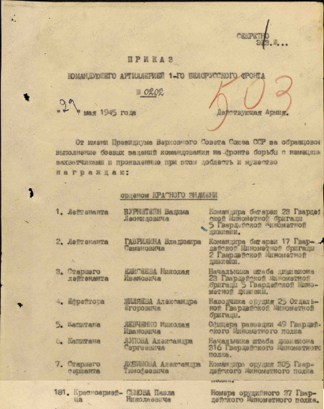

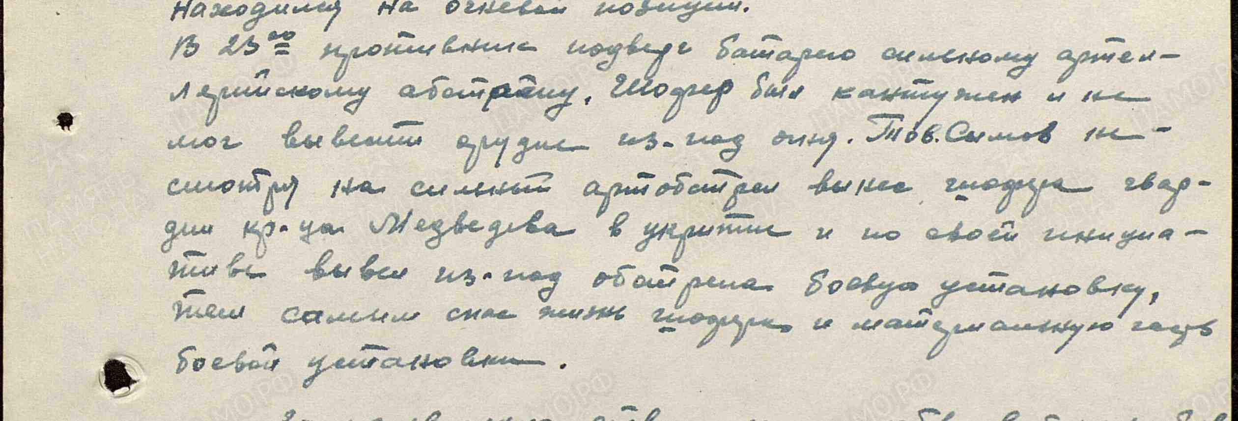
26 апреля 1945 года в 23 часа противник подвег его машину сильному артиллерийскому обстрелу. Шофер был контужен и не мог вывести орудие из под огня. Павел Николаевич несмотря на сильный артобстрел вывел шофера гвардии красноармейца Медведева в укрытие и по своей инициативе вывел из под обстрела боевую установку, тем самым спас жизнь шофера и сохранил боевую установку. За совершенный подвиг, 29 мая 1945 года был награжден Орденом Красной Звезды.

Slide 4
Спасибо за внимание!

